Slide 1


Gestión de la innovación

Slide 2

Innovación
Innovar es crear lo que no existe.
Innovar es crear valor agregado en la percepción del cliente.
Para la construcción de una imagen de los destinos o de sus productos será necesario destacar valores existentes, pero hasta hoy no lo suficientemente aprovechados, hay que innovar.
Innovar es un proceso en la integración del producto destino y de las múltiples posibilidades de productos comercializables que existen.
Para innovar se ha identificado como problema, falta de los productos turísticamente estructurados.

Slide 3


PODEMOS INNOVAR EN:
EMPRESAS.
DESTINOS.
PRODUCTOS.
SISTEMAS Y PROCESOS.
TECNOLOGÍA.

Slide 4
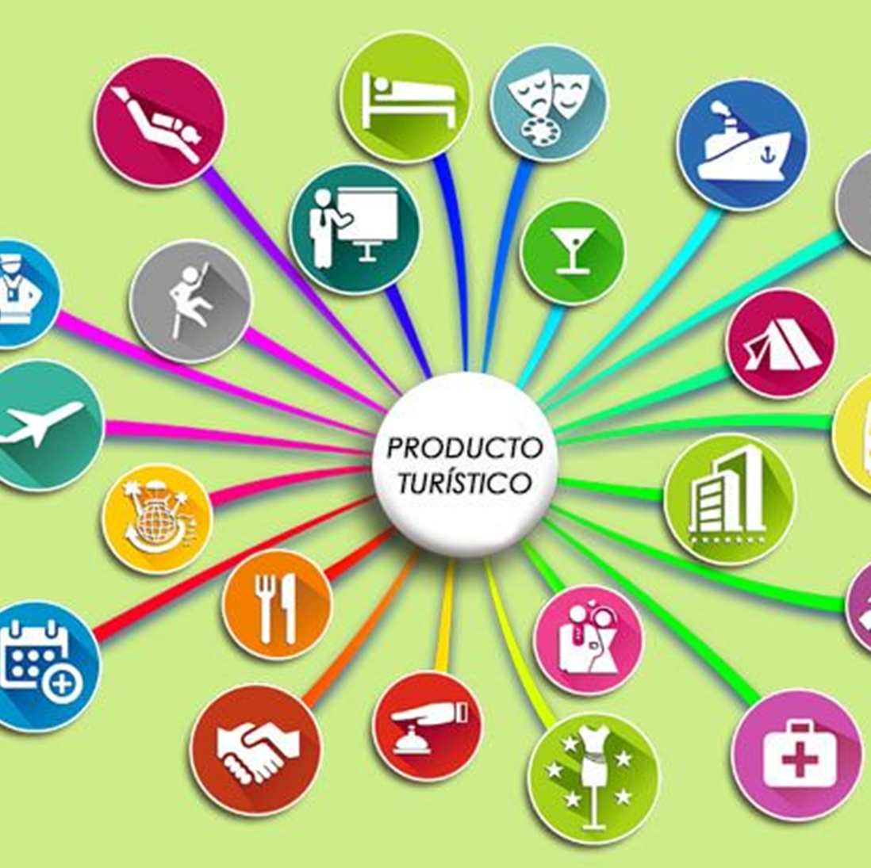
EL PRODUCTO TURÍSTICO ES:
En otras palabras, es un conjunto de factores tangibles (infraestructura, equipamiento, alojamiento, etc.) e intangibles (emociones vividas, cultura, hospitalidad, etc.) articulados en una experiencia turística, que dispone de los recursos de un territorio para hacer vivir al consumidor uno o varios momentos significativos, de acuerdo con la percepción individual y subjetiva del turista.
SERNATUR. (2015).

Slide 5
Finalidad del producto turístico
satisfacer las necesidades y expectativas que motivaron el viaje de nuestro consumidor, de manera tal que queden deseos de volver a consumir el producto que diseñamos y recomendarlo a nuevos turistas. Por otra parte, debemos lograr que nuestro producto turístico se vincule fuertemente al desarrollo local, y sea un aporte a los habitantes del territorio donde se desenvuelve nuestro producto.

Slide 6

PRODUCTOS TURÍSTICOS
RECURSOS Y ATRACTIVOS.
SERVICIOS Y ORGANIZACIÓN.
ACTIVIDADES Y EXPERINCIAS.
INFRAESTRUCTURA.
EQUIPAMIENTO.

Slide 7

EN LA INNOVACIÓN DE DESTINOS HAY QUE TOMAR EN CUENTA:

Slide 8
MERCADO, COMPETITIVIDAD E INNOVACIÓN

Slide 9
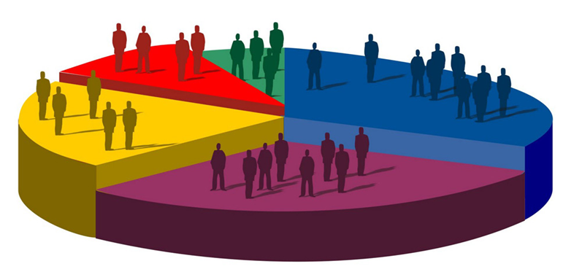
Segmento del mercado
“un segmento de mercado está compuesto por un grupo de consumidores que muestran un comportamiento de compra y de consumo homogéneo. La atractividad relativa de un segmento estará muy condicionada por el valor económico del mismo, y los beneficios que se puedan generar”.
CNCA, Patrimonia Consultores. Guía Metodológica para proyectos y productos de turismo cultural sustentable)

Slide 10
Mapa de Empatía. Fuente: http://www.extremeservicedesign.com

Slide 11
Ejemplo de encuesta

Slide 13

Actividad ideas principales de lectura

Slide 14
competividad
El World Economic Forum publicó un informe sobre la competitividad de las naciones, donde menciona ocho factores que determinan la competitividad de un país:
La disponibilidad y calidad del recurso humano.
 La fortaleza de la economía doméstica.
 La capacidad científica y tecnológica.
 La infraestructura al servicio de las empresas de negocios.
 eficiencia de los mercados de capitales y la calidad de los servicios financieros.
 La capacidad de innovación, la responsabilidad y la audacia del sector empresarial.
 Las políticas del gobierno orientadas a la competitividad.
 El grado de internacionalización de la economía, entendido como el nivel de participación del país en los flujos internacionales de comercio e inversión.

Slide 15
Beltán, L., López, H. & Gómez, J. (2002).
LA ACTIVIDAD TURÍSTICA ANTES | LA ACTIVIDAD TURÍSTICA HOY
Productos estandarizados a precios reducidos: demanda homogénea, poco diferenciada. | Productos diferenciados: demanda segmentada, consumidores experimentados.
Control; liderazgo; venta de marcas, productos y destinos. | Cambio/adaptación, innovación, nuevas tecnologías, fidelización.
Mercados locales, regionales, nacionales. | Globalización.
Unidad de producción - empresa. | Internacionalización de productos y servicios (marcas y cadenas productivas de valor).
Centralización, intervención estatal, experiencia, con los mínimos recursos. | Descentralización (regionalización), desregulación, investigación.
Productos turísticos sin garantía. | Sistema de aseguramiento, gestión de calidad.
Exclusividad, rigidez. | Amplia cobertura, flexibilidad, movilidad.

Slide 16

• Reconocer como elemento central la mejora continua y la innovación en los métodos y la tecnología de producción o prestación de servicios turísticos. Ello requiere inversiones en investigación, recursos humanos e inversiones de capital en valores y tasas elevados.
VIDEO

Slide 17
ANÁLISIS DEL ENTORNO
Y DETECCIÓN DE NECESIDAES

Slide 18
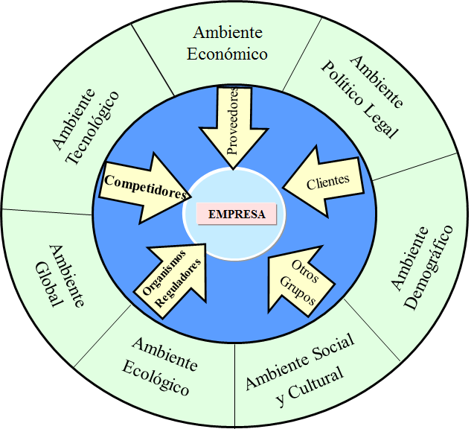
http://entornosdelosnegociosinternacionales.blogspot.mx/2013/08/macroambiente-y-microambiente.html

Slide 19
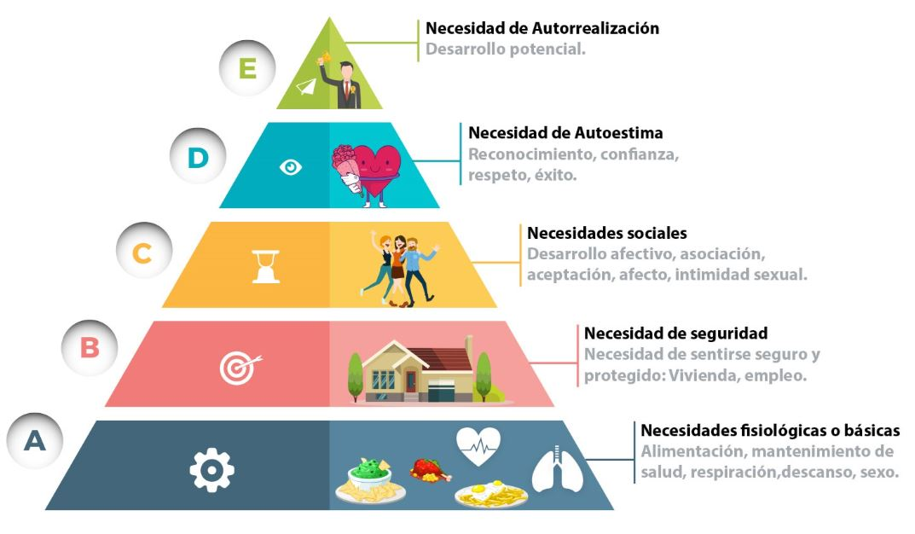
Ser comprendido.
Sentirse bienvenido.
Sentirse importante.
Sentir comodidad.
Sentir confianza.
Sentirse escuchado.
Sentirse seguro

Slide 20
ANÁLISIS DE COMPETENCIAS ORGANIZACIONALES

Slide 21
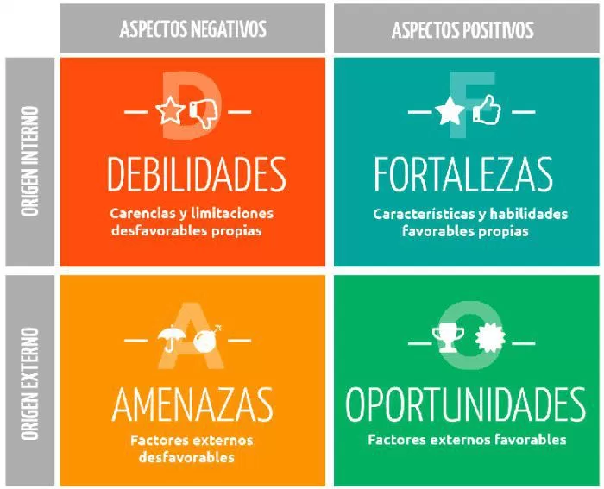
https://tiempodenegocios.com/analisis-foda/

Slide 22
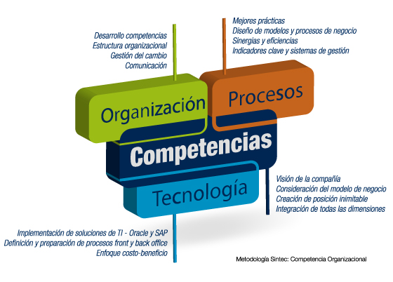
http://www.sintec.com/expertise/desarrollo-de-competencias-2/

Slide 23
referencias
Molina, M. (2015). Estrategia Federal Gestión de Destinos, Innovación y Desarrollo de Productos. Plan Nacional de Desarrollo 2013-2018, 1, 85. 17/02/2018, De Subsecretaría de Innovación y Desarrollo Turístico Base de datos Base de datos.
SERNATUR. (2015). Manual paso a paso para el diseño de productos turísticos integrados . Chile: Subdirección de productos y destinos sustentables.
Beltán, L., López, H. & Gómez, J. (2002). Diseño y comercialización de productos turísticos. Gestión y desarrollo del turismo cultural, 1, 136. 27/02/2018, De Universidad Externado de Colombia Base de datos.

